Slide 1
Modellering, neurale netwerken, en numerieke cognitie
Tom Verguts

Slide 2
Overzicht
1. Modellering
2. Neurale netwerken
3. Toepassingen in Numerieke Cognitie
  Hoofdrekenen
  Het afstandseffect
  Symbolische en niet-symbolische getalrepresentaties

Slide 3

1. Modellering

Slide 4
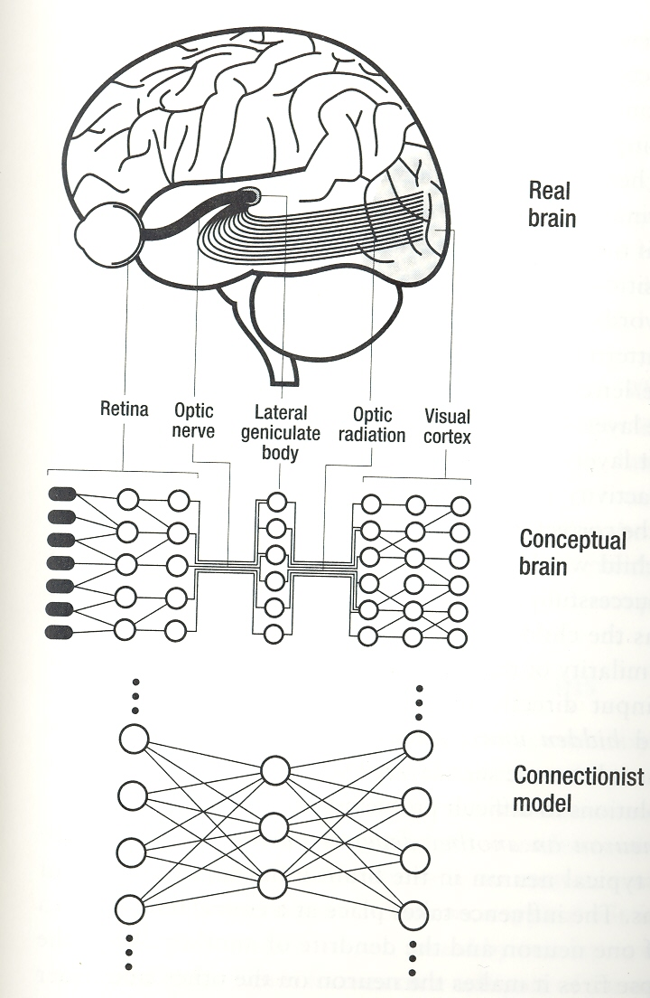
2. Neurale netwerken
(= connectionistische modellen)

Slide 5
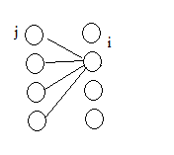
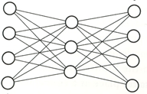
Verwerken van informatie = doorsturen van activatie
  Input in knoop i = a₁w_{i1} + a₂w_{i2} + ... + a_{N}w_{iN}
Leren van informatie = aanpassen van gewichten
  Verandering volgens

Slide 6
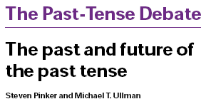
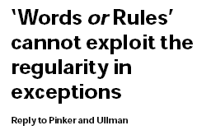
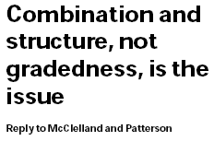
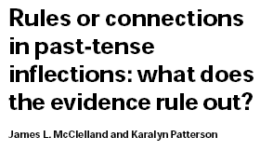

Slide 7
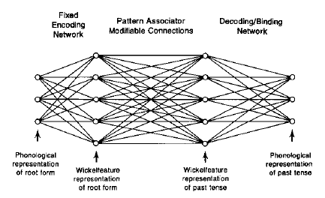
3 stadia in productie van de verleden tijd
  To go → went
  To go → goed
  To go → went
“Rules and exceptions” – theorie (Pinker et al.)
Neuraal netwerk (Rumelhart & McClelland, 1986)

Slide 8
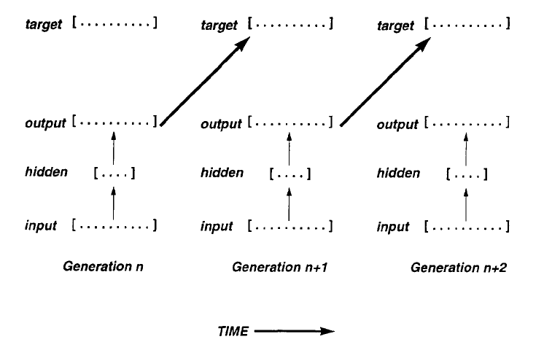
Quasi-regulariteiten
  /eep/ -> /ept/
  /eed/ -> /ed/

Slide 9
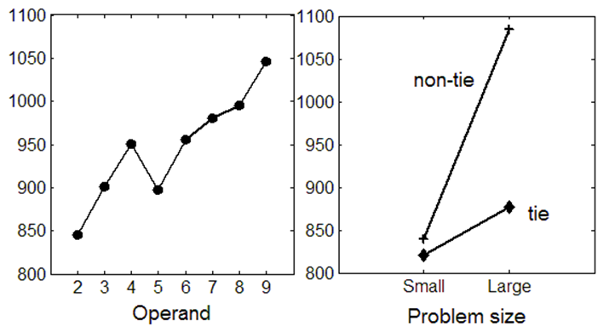
3.1. Hoofdrekenen

Slide 10
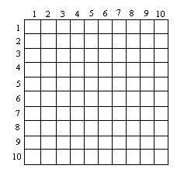
Table search models
  Size effect
  Tie effect?
  Five effect?

Slide 11
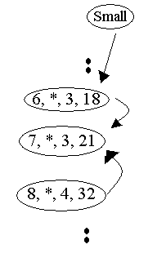
Campbell’s Network Interference Model

Slide 12
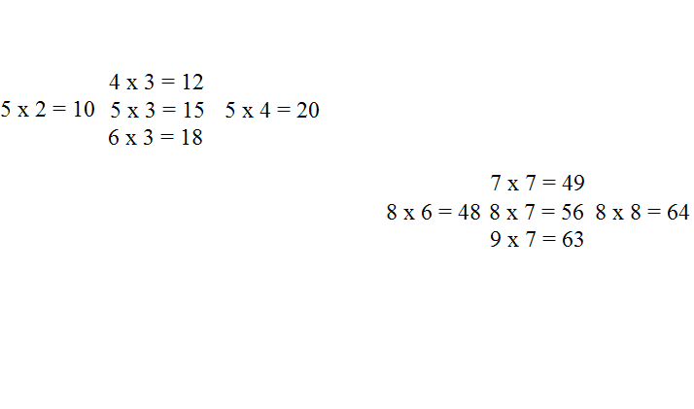
Interaction neighbors model
Verguts & Fias, 2005

Slide 13
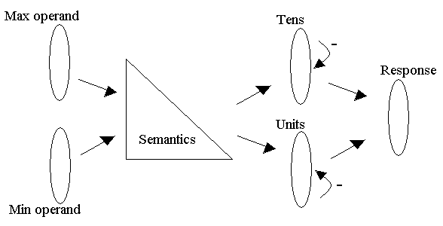
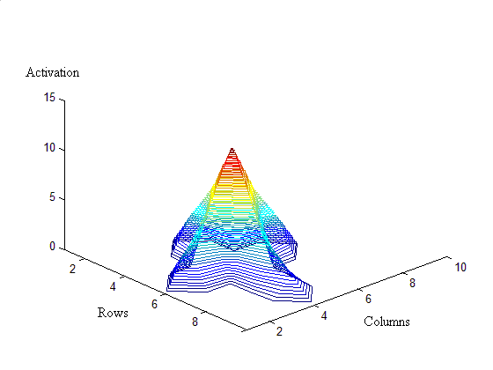

Slide 14
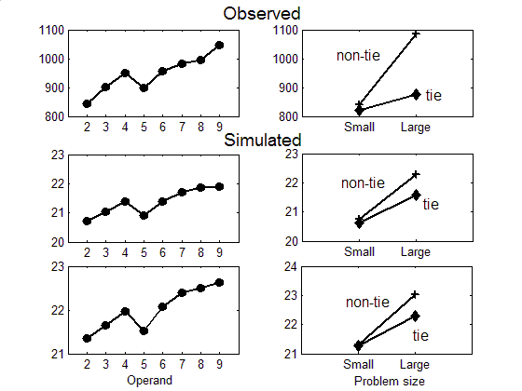

Slide 15
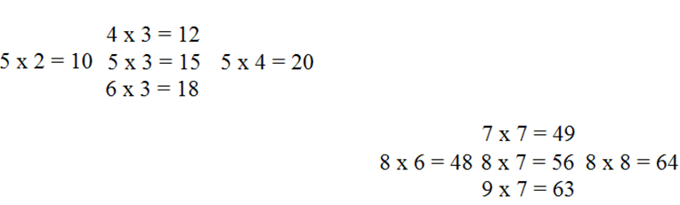

Slide 16
Conclusie
Verschillende effecten te begrijpen vanuit structuur van de vermenigvuldigingstafels

Slide 17
3.2. Het afstandseffect
Moyer and Landauer (Nature, 1967): Number comparison task
mental number line representation
2 7
6 7

Slide 18
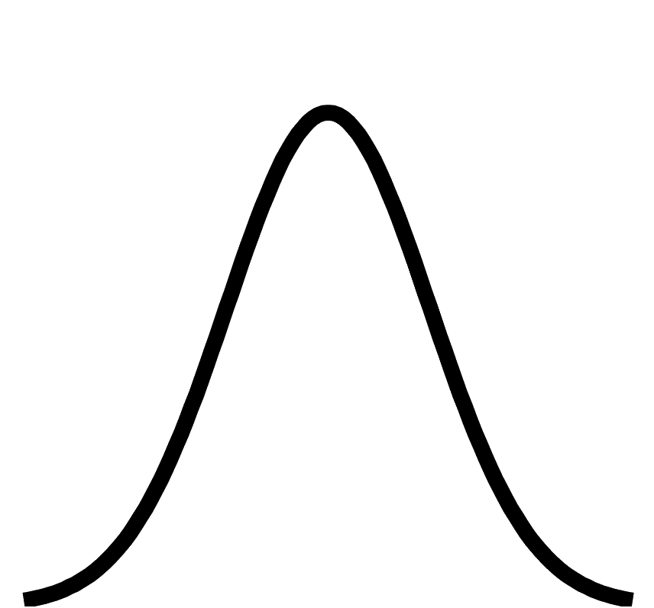
Mental number line
1
2
3
4
5
6
7
8
1
2
3
4
5
6
7
8

Slide 19



Afstandseffect in niet-numerieke domeinen
  The largest animal?
  ‘mouse elephant’ < ‘mouse sheep’ (Paivio, 1975, Mem & Cogn)
  Social status (Chiao et al., 2004, Cognition)
  Letters of the alphabet (Jou et al., 1999, JEP: LMC)
  angles and line lengths (Fias et al., 2003, JoCN)
  ...
…
mouse
sheep
…
elephant
…
mouse
…
…
…
…
…
sheep
elephant

Slide 20
Afstandseffect komt voort uit beslissingsproces
4 1
Verguts et al., 2005

Slide 21
4 1
Links groter
Rechts groter
4
1
Dif = 3
1 2 3 4 5
1 2 3 4 5
Linker getal
Rechter getal

Slide 22
4 3
Links groter
Rechts groter
4
3
Dif = 1
1 2 3 4 5
1 2 3 4 5
Linker getal
Rechter getal

Slide 23
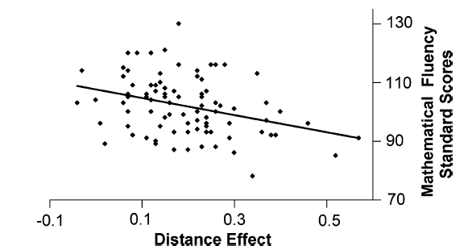
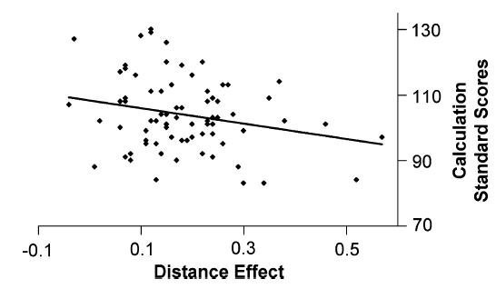
Symbolische afstandseffect
Niet-symbolische
afstandseffect
Geen correlatie
Geen correlatie
Holloway & Ansari, in press

Slide 24
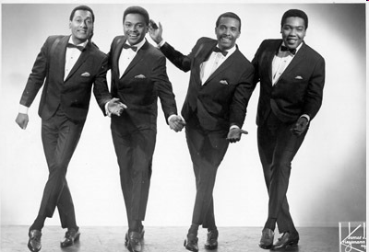
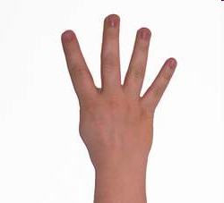
3.3. Symbolische en niet-symbolische getallen
4
vier
Verguts & Fias, 2004

Slide 25
4
2
3
4
5

Slide 26
1
object-locatie-map
2
3
neuronen sensitief
voor aantal
4
5
2
6
1
7
2
3
neuronen selectief
voor aantal
4
5
6
7

Slide 27
Masked priming paradigma
(symbolisch)
“Zeven”
7
Target until response
###
Postmask 100ms
2
Prime 83ms
###
+
Premask 100ms
Fixation 500ms
reaction time (RT)
measured with voice key

Slide 28
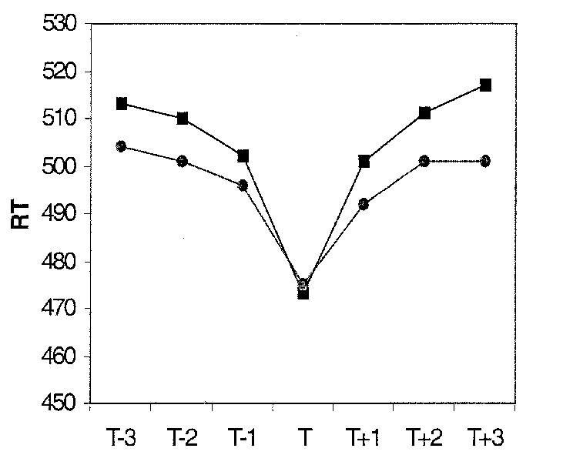
2
3
4
5
Prime

Slide 29
1
object-locatie-map
2
3
neuronen sensitief
voor aantal
4
5
2
6
1
7
2
3
neuronen selectief
voor aantal
4
5
6
7

Slide 30
Prime
Target
Prime
Target
2
5
5
2

Slide 31
Masked priming paradigma
(niet-symbolisch)
time
“Twee”
respons: naming
+
target 182 ms
+
mask 49 ms
+
prime 83 ms
+
mask 49 ms
reaction time (RT)
measured with voice key
fix 515 ms

Slide 32
prime smaller
prime larger
prime smaller
prime larger
digit priming: V-shaped
place coding
prime facilitates neighbors of prime number
dot priming: stepwise
∼ summation coding
prime facilitates all smaller numbers

Slide 33
Conclusie
Modellering helpt om voorbij de intuïtie te gaan

